Slide 1

GIT (en informatique je parle)

Slide 2
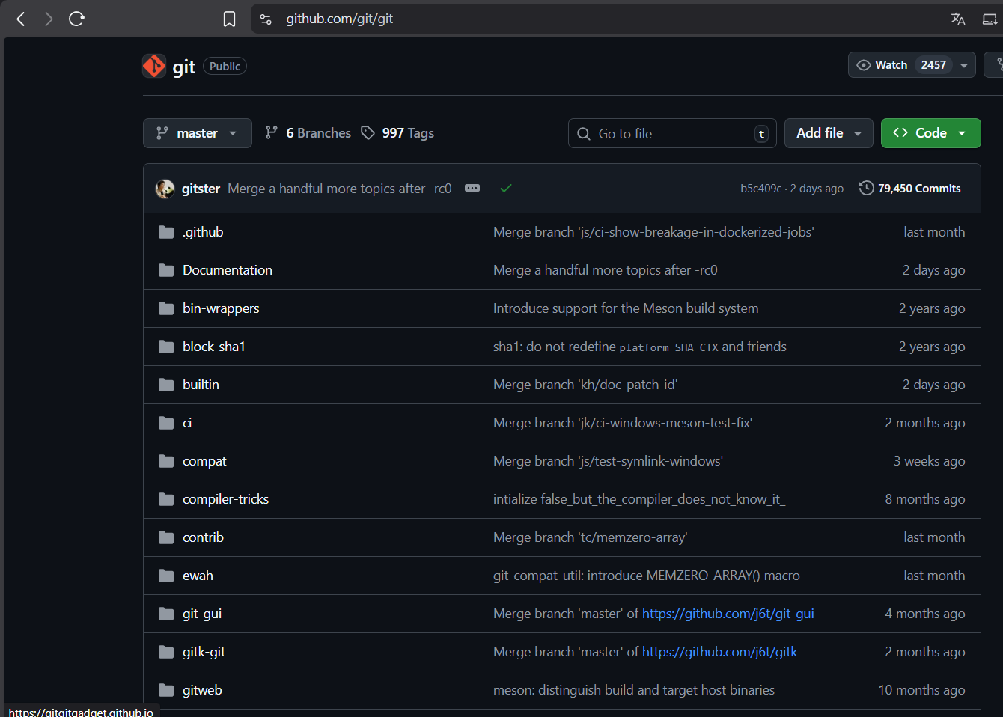
Git
Un logicielle open-source et gratuit pour tous.
Un outils permettant :
Le suivi de l’évolution du projet.
Le versionnage du projet.
Le retour à des version précédentes en cas d’erreur.
La collaboration entre développeur.

Slide 3


Slide 4
Git
Les grand principe
Git fonctionne avec des commit.
commit = état du projet a un moment donné
42bx
4za2
eabx
b42e
4a27
cc42
Création du projet
Ajout d’une fonctionnalité
Correction d’un bug
Amélioration du code
Ajout d’une fonctionnalité

Slide 5
Git
Son fonctionnement : les commit
Les commit permettent d’avoir un historique du projet
ROLLBACK
HEAD
42bx
4za2
eabx
b42e
4a27
cc42
Création du projet
Ajout d’une fonctionnalité
Correction d’un bug
Amélioration du code
Ajout d’une fonctionnalité

Slide 6
Git
Son fonctionnement : les commit
Les commit permettent d’avoir un historique du projet
HEAD
42bx
4za2
eabx
b42e
4a27
Création du projet
Ajout d’une fonctionnalité
Correction d’un bug
Amélioration du code

Slide 7
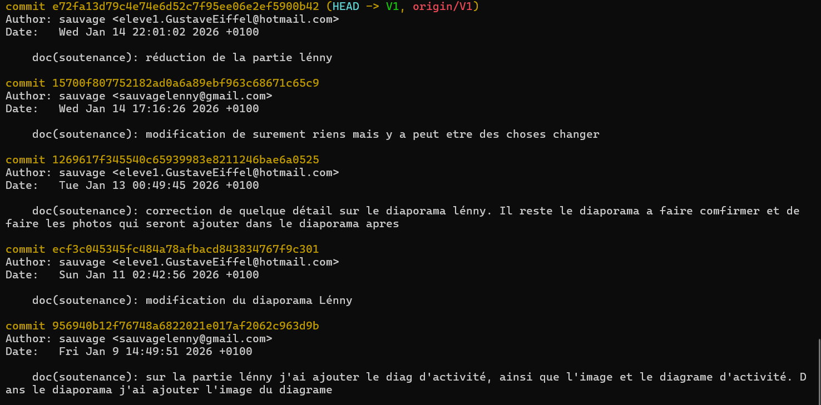
Git
Son fonctionnement : les commit

Slide 8
Git
Bonne pratique des commit
<type>(<target>): <description>
"doc(soutenance): ajout des diagramme d’utilisation dans la partie individuelle de lénny"
<type>
feat
fix
doc
style
refactor
Nom du site : Conventional Commit
https://www.conventionalcommits.org/en/v1.0.0/

Slide 9

Git
Travail de groupe

Slide 10
Git
Travail de groupe
Espace de travail commun(reposetory).
Github
Gitlab
Gitbucket
...

Slide 11
L’objectif
Effectuer un travail de suivi de votre projet.
Travailler en groupe sur votre projet.

